Slide 1
Сакральность денег (монет)
ГБПОУ КК «Тихорецкий техникум отраслевых технологий»
Ковтун О.В.

Slide 2
Монеты в истории
История человечества, последние три тысячи лет определяется историей денег и отношением к ним. Они являются средством реализации желаний и потребностей. Это мощный исторический фактор, в некоторых случаях превосходящий даже власть, и использующий её в своих интересах. Денежная «подоплёка» часто является истинной причиной исторических событий и крутых поворотов в судьбе не только простого человека, но и страны в целом.
В примитивных обществах, когда рыночные отношения носили хаотичный, не утвердившийся характер, преобладал натуральный обмен товарами. Один товар обменивался на другой, это была и покупка и продажа одновременно. В международной торговле, по сей день осуществляются бартерные сделки.

Slide 3
Сакральность монет
В самом начале пути новоявленные металлурги — кузнецы были настоящими чародеями. Сфера деятельности кузнеца охватывала всю технологическую цепочку, от поиска и добычи руды, до выплавки металла и создания готовых изделий из него. Всё, что происходило в его кузнице, было окружено почти мистической, волшебной таинственностью.
«Тайные» знания к кузнецу переходили по наследству, они передавались из поколения в поколение, редко в подмастерья брали чужаков. Колоссальный опыт своих предков кузнец накапливал с детских лет, совершенствуя и преумножая мастерство. Люди уважали кузнеца и побаивались. Там, в его кузнице, исторические часы под воздействием огня, металла и воды стремительно бежали вперёд; там происходил очередной рывок по пути прогресса и осуществлялся переход от бронзового века в век железный, в котором мы пребываем до сих пор.
Кузнецы были и первыми ювелирами. Они могли плавить металл и придавать ему любую форму, поэтому изделия из металла ценились очень высоко и приобретали широкую популярность.

Slide 4
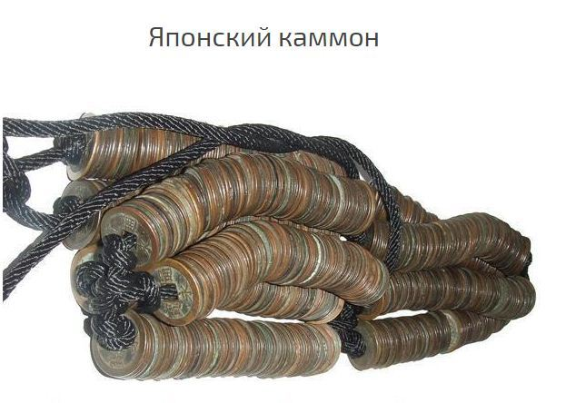
Продырявленные монеты
По представлению предков с помощью монет можно было не только приобрести еду и одежду, но и откупиться от болезней и порчи, благодаря храмовым пожертвованиям и дарам.
Продырявленные монеты использовались как обереги, их носили в карманах, брали с собой в качестве талисманов в морские путешествия и дальние походы.

Slide 5
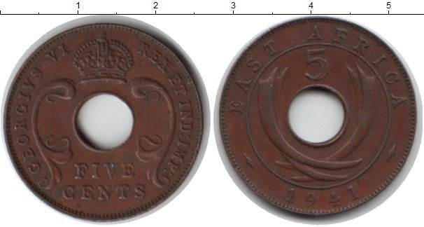
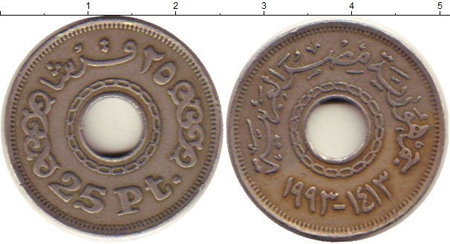
Продырявленные монеты
Британская Восточная Африка (5 центов)
Египет (25 фунтов)

Slide 6
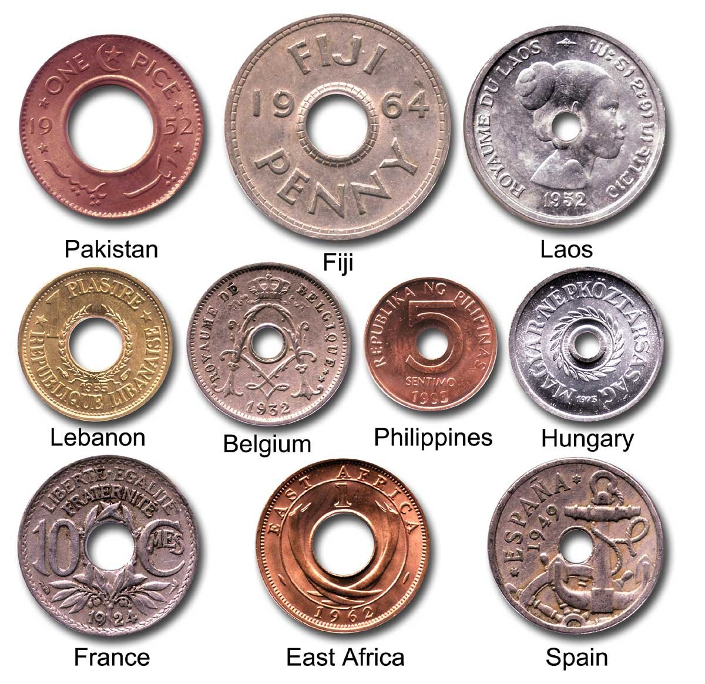

Slide 7
Византийские монеты
Погрудный портрет императора во фронтальном положении часто изображался на аверсе монеты. На ее обратной стороне были изображены ангелы, кресты и другие христианские символы. Одеждой, в которой изображались византийские императоры, были орнаментальные наряды, хотя встречались и доспехи. До VII века все надписи писались на латыни, после этого начинает использоваться греческий язык.
При императоре Юстиниане впервые на монетах стали изображать образ Иисуса Христа, дающего благословение. В IX веке, помимо крестов, реверс дополнился большим количеством декоративных изображений.
В X веке появились монеты, именовавшиеся в народе трахами. Они имели вид мисочки или чашки, гиперпероны вогнуто-выпуклой формы. Тогда же и начали на монетах изображать образ Богородицы, введенный Львом VI. Во время правления Романа IV изображение Богородицы, сменилось ее изображением с младенцем на руках.
На византийских монетах изображалось достаточно много святых, среди них Георгий Победоносец, Димитрий Солунский, которые появились там в самом конце XI века, в период правления династии Комнинов. Реверс монеты того времени характерно изображал ангелов.
По мере того как Византия приходила в упадок, монеты стали выпускаться из более дешевых сплавов и имели более грубую фактуру, а главным иконографическим образом была Дева Мария. Они наиболее характерны периоду правления династии Палеологов, который продлился 200 лет. В 1354 году перестали выпускать золотые монеты, а с падением Константинополя чеканка византийских монет прекратилась полностью.

Slide 8
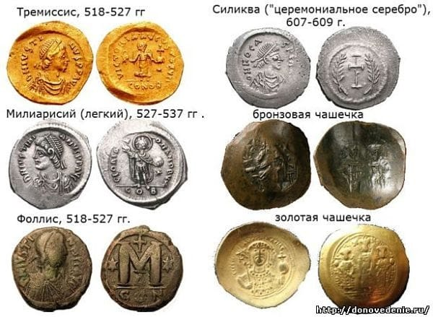
Византийские монеты

Slide 9
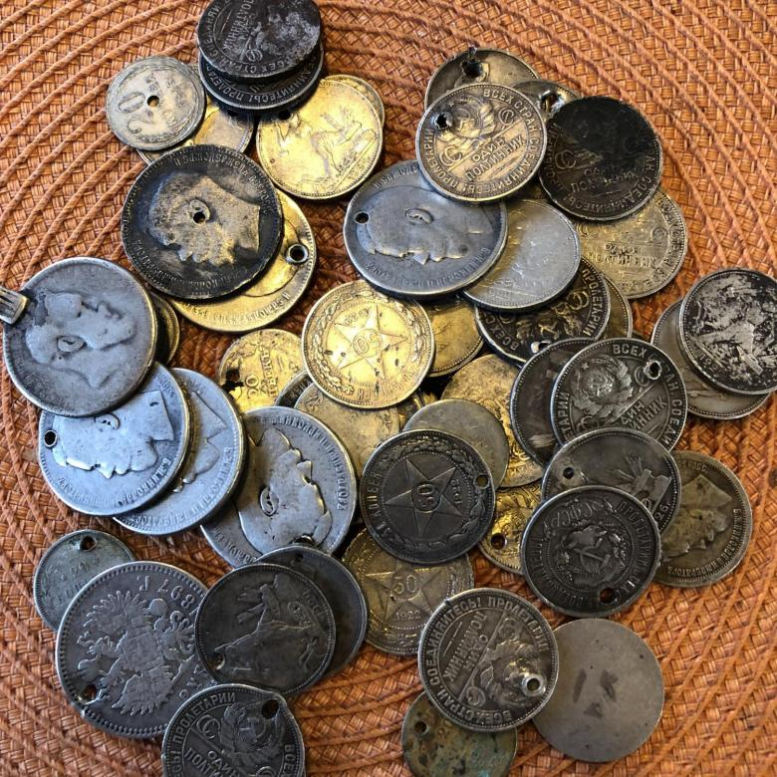
Лечение монетами
Монеты могли находиться на привесах у икон.
В старину ими даже лечились. Например, у серебра использовалось его свойство - бактерицидность и очищение воды. Медные монеты прикладывали на больное место.

Slide 10
Лечение монетами
Доктор медицины Г.Попов в книге «Русская народно-бытовая медицина» (СПб, 1903г.) писал: «во многих местах большой славой от порчи, в особенности при повальных болезнях, когда она бывает пущена по ветру, пользуются лук, соль, чеснок и редька… Носятся чеснок и лук, в таких случаях на кресте», иногда «к ним добавляют репейный корень, или продырявленную медную монету».

Slide 11
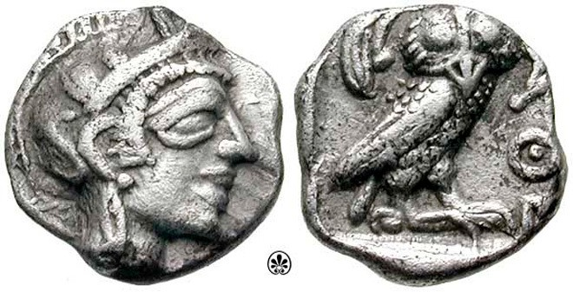
«Обол Харона»
Без обола, то есть самой мелкой греческой монеты (⅙ серебряной драхмы), мертвый не мог попасть в царство Аида. В греческой мифологии Харон, перевозивший покойных через реку Ахерон (по более поздней версии, через Стикс), — мрачный, гневливый, неопрятный лодочник. Правой рукой он зовет души умерших к себе в челн, а левую протягивает, чтобы получить плату.
Перед погребением умершим клали под язык мелкую монетку, причем не обязательно обол — это мог быть тригемиобол (полтора обола), тетробол (четыре обола) и так далее. Сначала это были серебряные монеты, но с IV века до н. э. для экономии оболы стали чеканить из меди. Для этого дара Харону существовал специальный термин — навлон (ναῦλον), буквально — «плата за переправу». От того же Лукиана мы знаем, зачем Харону вообще были нужны деньги: в сатире «Разговоры в царстве мертвых» лодочник задолжал богу торговли Гермесу пять драхм за якорь, пять оболов за иглу, две драхмы за канат, гвозди и воск для замазывания дыр.
Традиция дошла до раннего христианства — в Германии найдено множество захоронений, в которых у усопшего во рту была монета — правда, не мелкая, а золотая.
Серебряный обол.
Афины, после 449 года до н.э.

Slide 12
Монеты как украшения
Украшения в древнем мире, тоже служили в качестве денежного эквивалента.
Их обменивали на товары, ими расплачивались за услуги.
Но для рыночной торговли, такой обмен неудобен и обременителен.
С развитием ремёсел, особенно плавки металлов, металлические слитки постепенно превращаются в обменные эквиваленты и, по истечении времён, представляют собой натуральные деньги, перевоплощаясь в привычные монеты, о коих мы, потомки древних цивилизаций, имеем уже непосредственное представление.

Slide 13
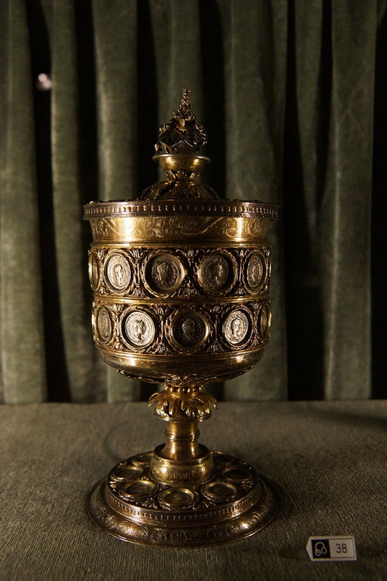
Монеты как украшение
С тех самых пор, как появились монеты, они стали использоваться людьми для
создания украшений.
Их округлая форма и небольшой размер как нельзя лучше подходили для этой цели.
Те, кто мог позволить себе, использовали золотые монеты.
Те, кто победнее, довольствовались серебряными.
Очевидно, что монеты - это символ богатства и их выставление напоказ
прибавляло носителю такого украшения социального веса и повышало его престиж.
Частично это благодаря металлу, из которого они сделаны;
а в некоторых случаях - благодаря изображённому на них образу.
Кубки из монет
Тракайский замок (Литва).
Сокровищница дворца.
Мюнхен

Slide 14
Монеты как украшения
Монеты занимают особое место среди амулетов, магическую силу им придают свойства металлов из которых они изготовлены и сама круглая форма монет. Круг — исконно славяно-арийский символ цельности, гармонии и единства, священный знак солнца древней, языческой Руси.
Опираясь на остатки древних знаний, оставшихся в китайской культуре, согласно традиции Фен-Шуй, металл стимулирует мыслительные процессы и предпринимательские способности, активизирует деятельность человека, расширяет круг его знакомств. Расположение его в пространстве соответствует западной стороне света. Этот пятый элемент (вода, дерево, огонь, земля, металл), отвечает за материальное благополучие семьи.
Недостаточное ощущение его энергии ведёт к слабости и финансовым проблемам, провоцирует застой в делах. Но и избыток металла приводит к плачевным результатам. В жизни происходят разрушительные процессы, это приводит к неосмотрительности и неразборчивости. И результат не заставит себя долго ждать. Всё закончится может крахом, разорением и полным забвением со стороны близкого окружения.

Slide 15
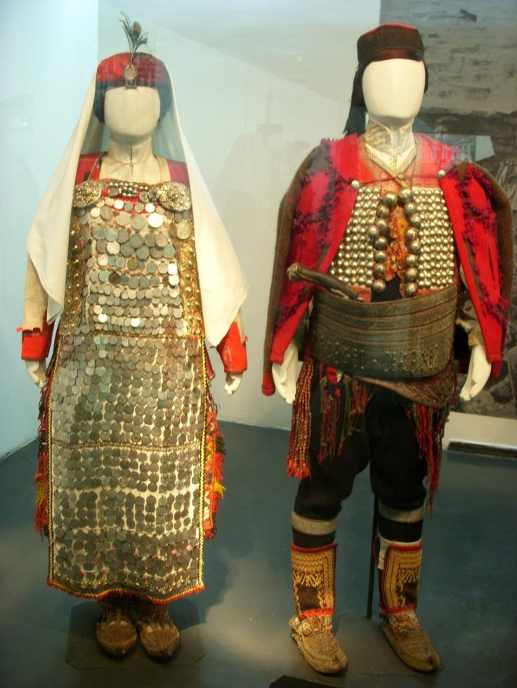
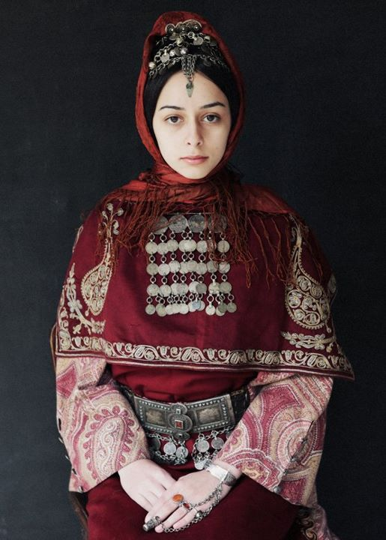
Украшения из монет
Монеты присутствуют в отделке традиционных костюмов и в этнических украшениях многих стран. Вот, например, традиционный сербский костюм, выставленный в Этнографическом музее Белграда. "Фартук" буквально усыпан монетами, что сигнализирует о материальной обеспеченности его хозяйки.
Сербские костюмы
Армянская девушка

Slide 16
Украшения из монет
В женских украшениях в большом количестве преобладали металлические подвески «шумелки», элементы которых соприкасаясь друг с другом позванивали при любом движении.
Это древнее языческое суеверие, о том что звук (звон) может отпугнуть нечистую силу, позднее перевоплотилось в христианскую традицию, где считается что звучание колокольной звонницы исцеляет душу и благоприятно действует на весь организм.

Slide 17
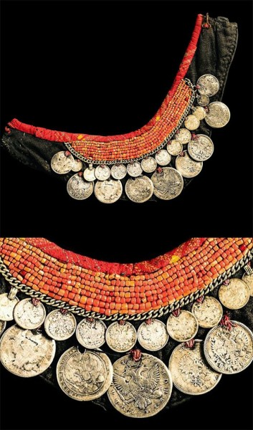
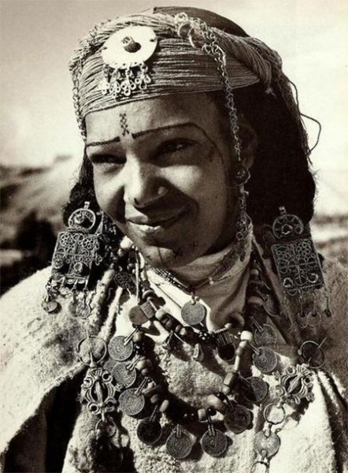
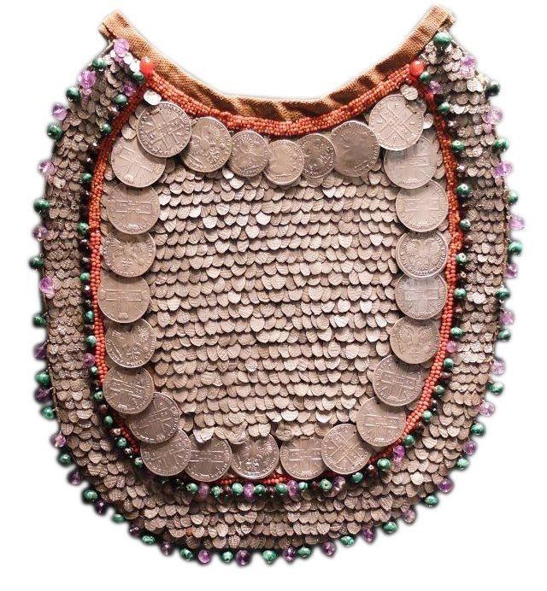
Украшения из монет
Пектораль, кораллы,
21 монета, 1900 г.
Берберка (Марокко)
в традиционных
украшениях.
Фото нач. ХХ в.
Башкирская сакома.
Государственный Эрмитаж.

Slide 18
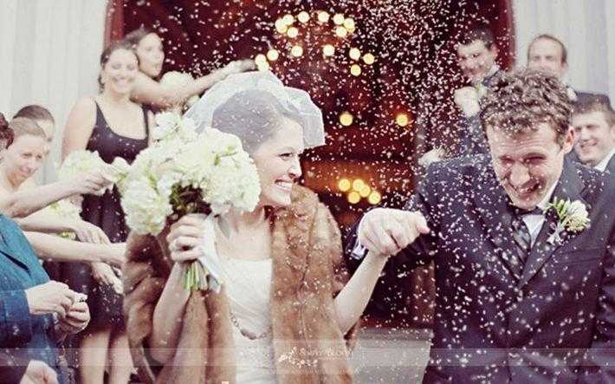
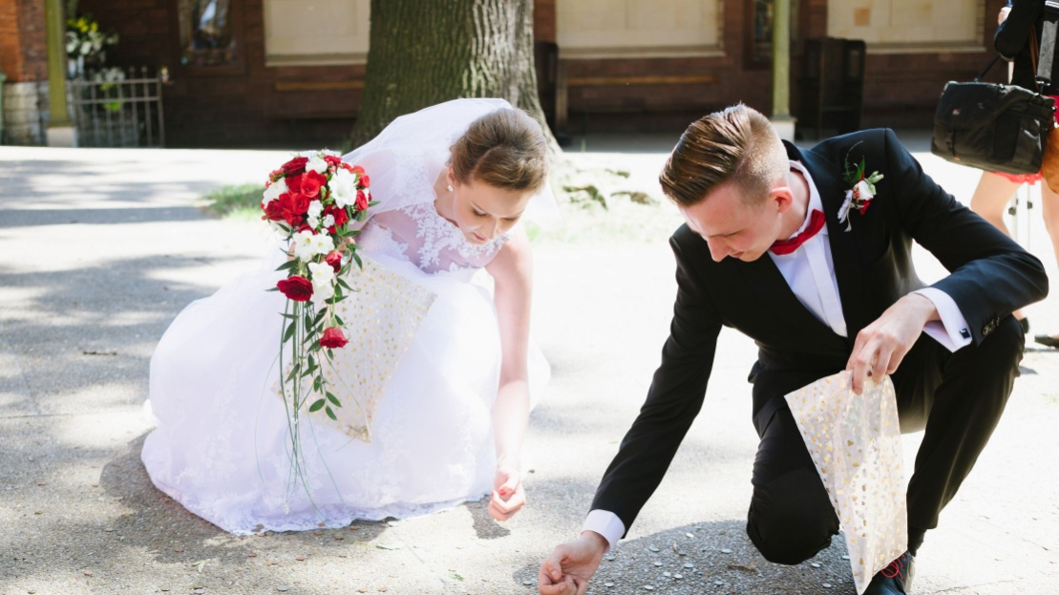
Монеты в свадебном ритуале
Деньги во многих традиционных культурах имели сакральный характер.
Они применялись в церемониальных целях, например, для выкупа за невесту, подарков, уплаты штрафов за преступления, но не для покупки еды, одежды или жилья.

Slide 19
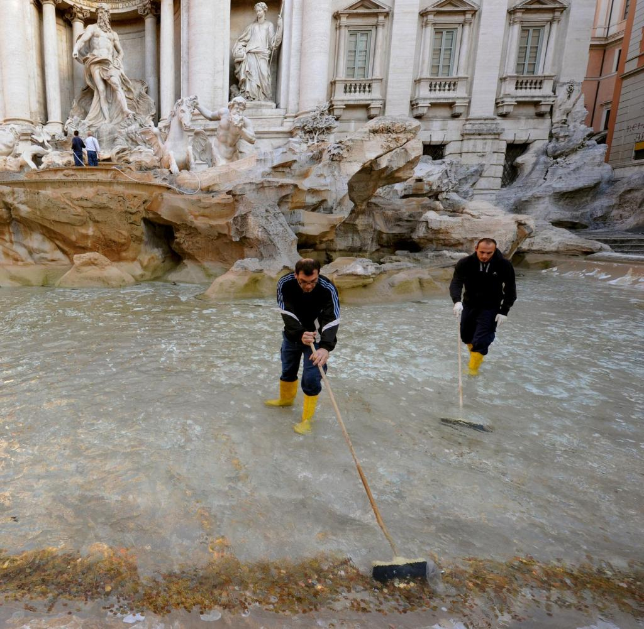
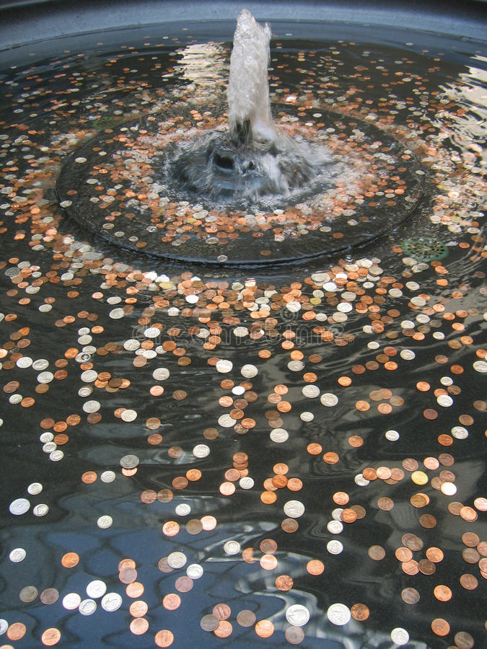
На удачу!
У многих народов существует хороший обычай – бросать монетку в водоём.
Обычно это делают для того, чтобы ещё раз вернуться на это же самое место.
Сбор монет в римском фонтане Треви

Slide 20
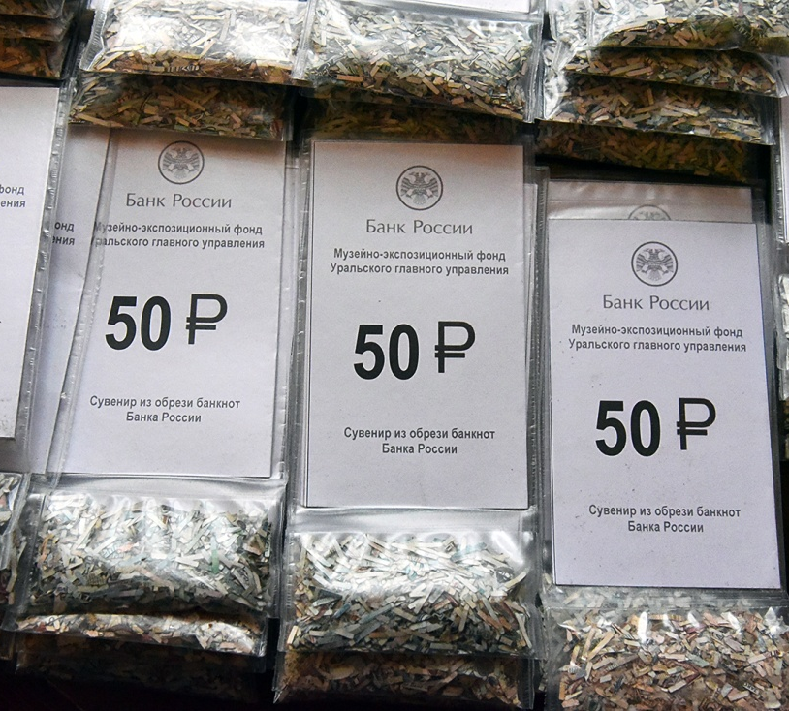
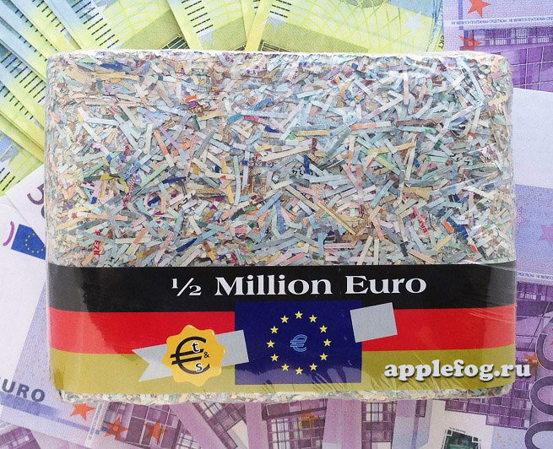
На удачу!)
Финансовые учреждения реализуют мистически настроенным людям
сувениры, притягивающие деньги из старых банкнот.

